Slide 1
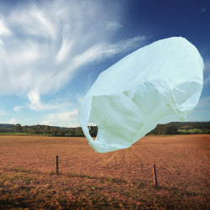
丢弃了多少塑料袋

Slide 2
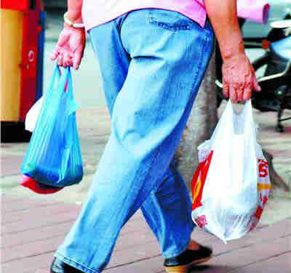
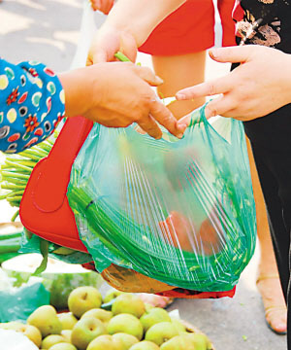
镜头一：某天早上，苏阿姨去菜市场买菜，2块钱肉丝、一斤虾、两块豆腐、三根黄瓜、一斤茭白，两条鱼……买回菜的同时，赵阿姨也拎回了一大堆大小不等、五颜六色的塑料袋。赵阿姨仔细数了数：15个。

Slide 3
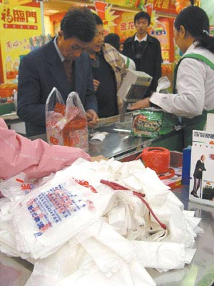
镜头二：某大型超市门店。收银台一侧，挂着两三叠大小不一的塑料袋。收银员将顾客买的东西分门别类地用塑料袋装好：水果袋、食品袋、日用品袋……最后，再用一个大塑料袋把几个小袋子装在一起。大多数顾客出来时手里都拎着两三只塑料袋。

Slide 4
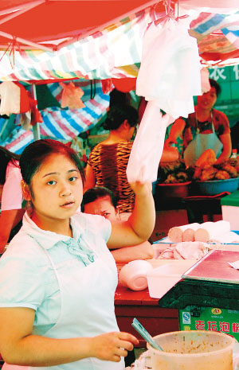
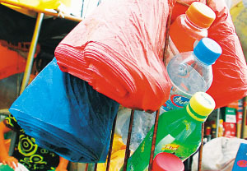
有数据统计，一个中等城市，每人每月平均消费塑料包装袋45只。一个超市按每天1.7万人次的客流量计算，平均每天要消耗3.3万只以上的塑料袋。全国仅每天买菜要用掉１０亿个塑料袋，其他各种塑料袋的用量每天在２０亿个以上。

Slide 5
做一做:
统计全班同学的家庭一周内丢弃的塑料袋
数 量，并根据收集的数据制作 统计图。
 | 周一 | 周二 | 周三 | 周四 | 周五 | 周六 | 周日
第1组 | 29 | 27 | 31 | 28 | 22 | 35 | 40
第2组 | 25 | 33 | 25 | 32 | 32 | 34 | 46
第3组 | 22 | 28 | 22 | 19 | 31 | 31 | 34
第4组 | 27 | 29 | 32 | 30 | 29 | 36 | 34
第5组 | 21 | 21 | 23 | 25 | 22 | 32 | 22
第6组 | 25 | 26 | 32 | 37 | 33 | 33 | 39
第7组 | 29 | 27 | 27 | 25 | 33 | 44 | 32
第8组 | 31 | 24 | 23 | 21 | 32 | 32 | 27
总计 | 209 | 215 | 215 | 217 | 234 | 277 | 274

Slide 6
想一想：
1、全班同学的家庭1年内丢弃的塑料袋数量有多少？
2、全校同学的家庭1年内丢弃的塑料袋数量有多少？（全校人数为1012个）

Slide 7

议一议：
1、如果将全班同学的家庭在1周内丢弃的塑料袋全部铺开，大约占多大面积？
长
宽
2、1年内丢弃了多少塑料袋？可以铺满学校吗？（学校占地面积11304平方米）

Slide 8
如果将全校同学的家庭在1年内丢弃的塑料袋全部铺开，大约占多大面积？想象一下，这些塑料袋可以铺多大地方？

Slide 9
抛弃
解决办法
焚烧
掩埋

Slide 10
塑料袋与植物
塑料袋与动物
塑料袋与人

Slide 11
保护环境 珍爱生命

